Slide 1
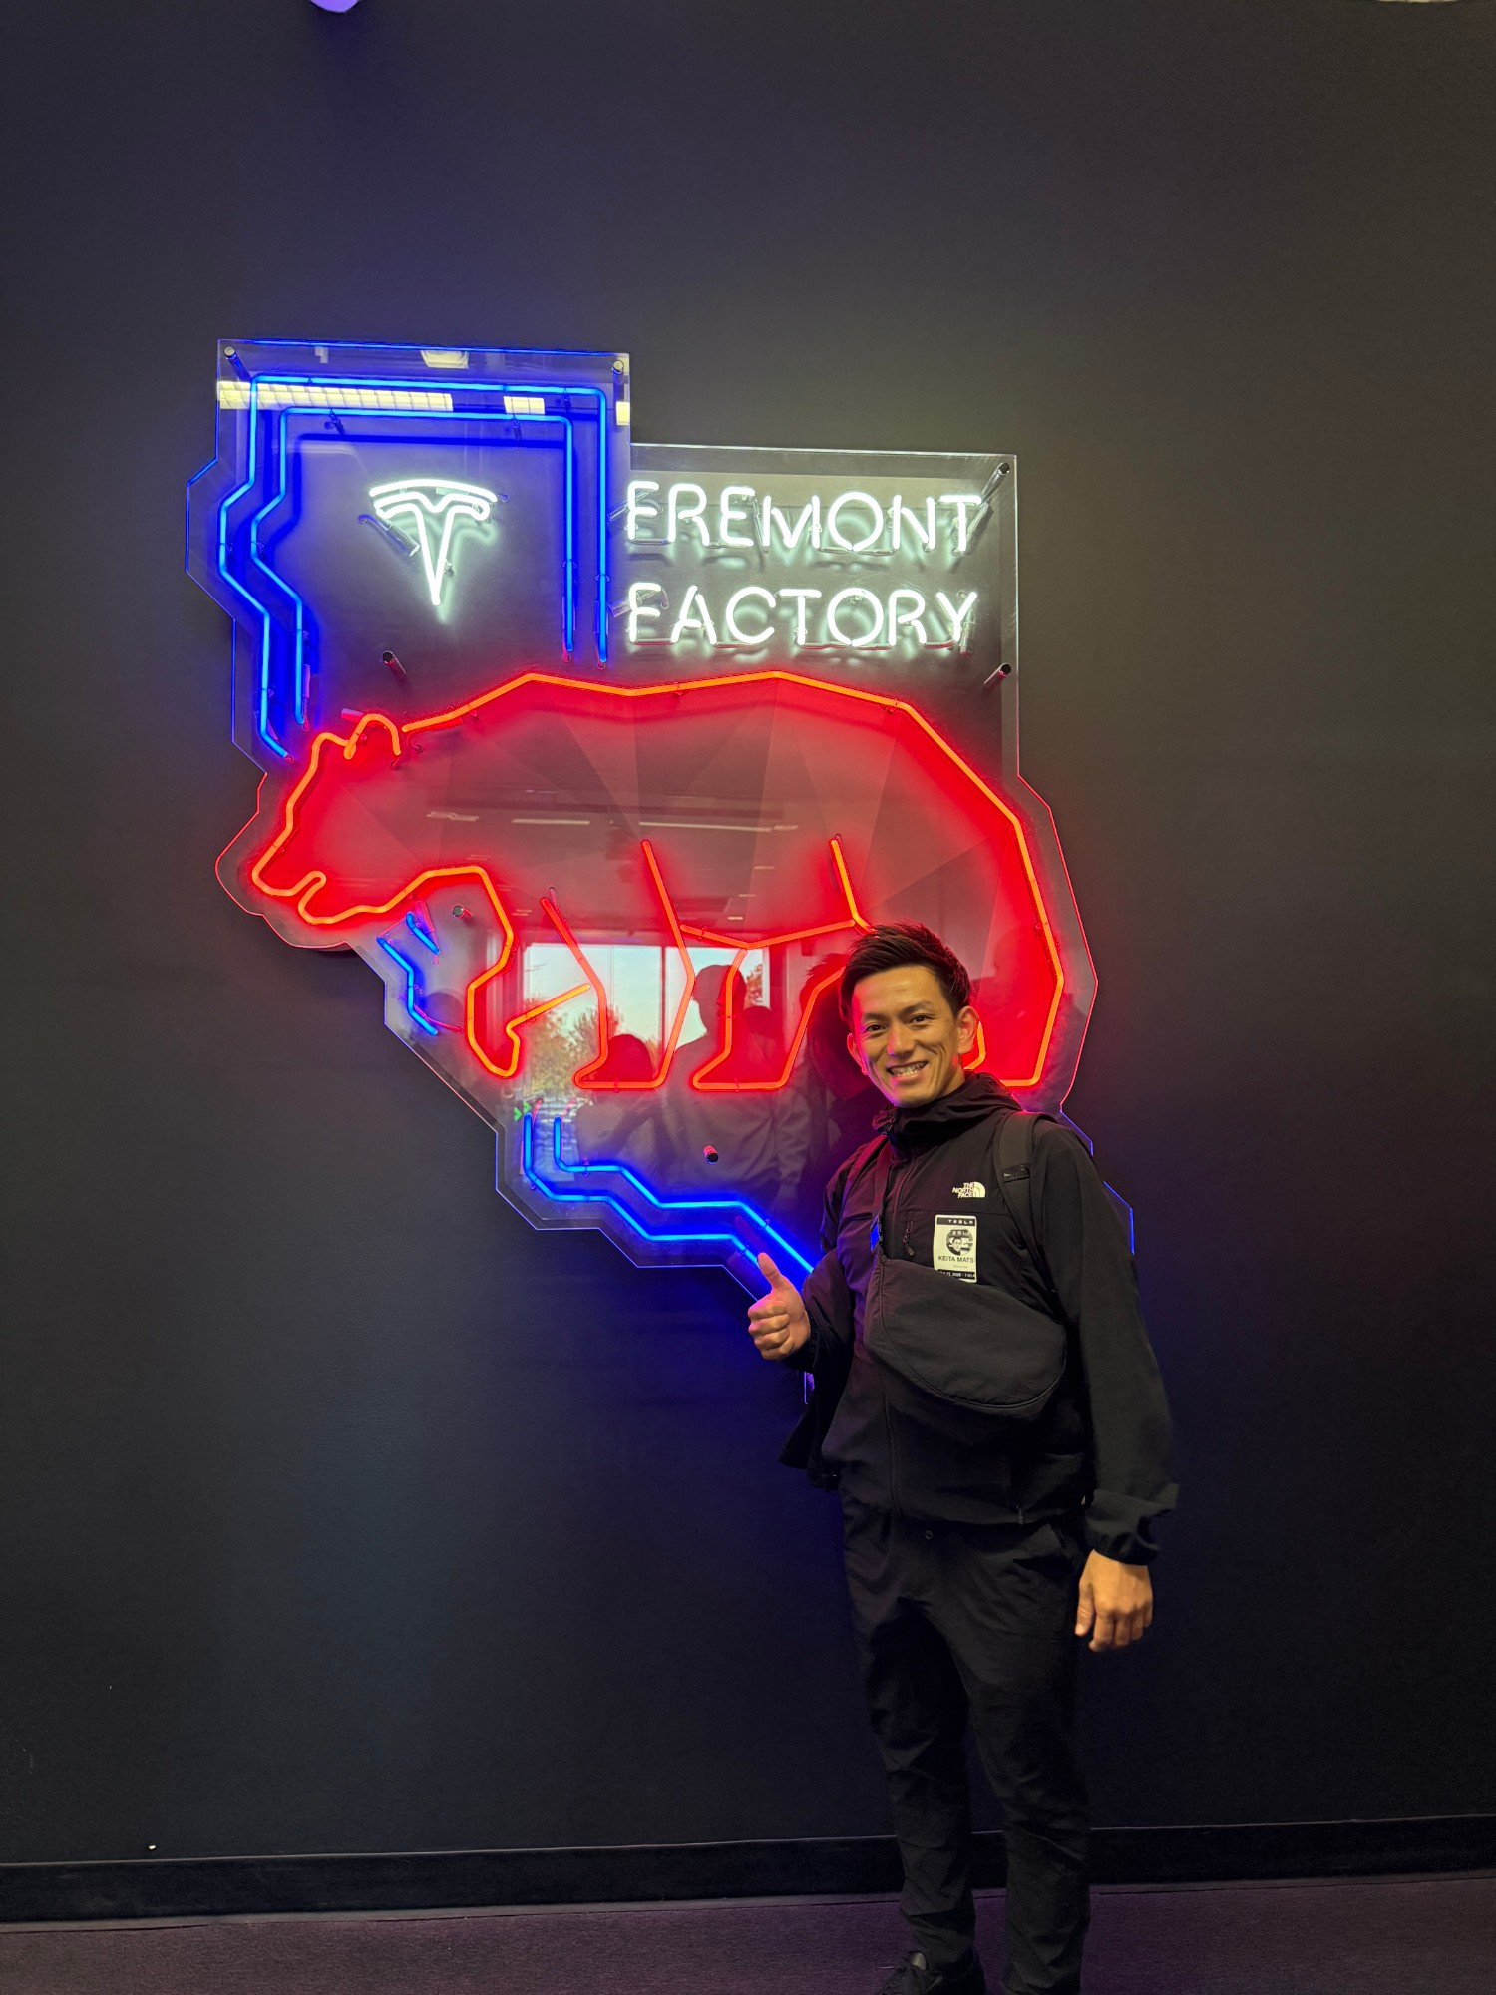
SILICON VALLEY STUDY TOUR — 2026.10.14–16
シリコンバレー
企業研修 報告
世界トップクラス企業の人事システムをスワイプし、
生産性 2億円／人 を実現するために
Tesla ・ NASA ・ Google ・ Meta ・ Stanford ・ Pasona ・ Sora Preschool
報告：松田
Notes:
2026年10月14日〜16日に実施したシリコンバレー企業研修の報告です。目的、ゴール、現状の問題点、研修内容、気づき、アクションプランの順でお話しします。

Slide 2
AGENDA
本日の報告の流れ
01
02
03
目的
ゴール
現状と問題点
なぜシリコンバレーに行ったのか
生産性 2億円／人
生産性が下がり続けている理由
04
05
06
研修内容
気づき
アクションプラン
7つの訪問先で聞いたこと・感じたこと
人事システムのスワイプ結果
明日から自社で何をするか
シリコンバレー企業研修 報告 2026.10
02

Slide 3
01 ／ PURPOSE — WHY
世界トップクラスの企業の
人事システムを自社に導入する
評価システム
組織システム
給与システム
教育システム
採用システム
何をしたら評価され、何をしたら評価されないか
誰が何に責任を持ち、どう動くか
成果がどう報酬に還元されるか
人がどう育ち、自律していくか
誰を、どう見抜いて採るか
進め方
シリコンバレー企業の人事システムをスワイプ → 人事戦術のタスク化 → 自社への落とし込みまで実施
シリコンバレー企業研修 報告 2026.10
03
Notes:
目的は、世界トップクラスの企業の人事システムを自社に導入することです。評価・組織・給与・教育・採用の5つのシステムについて、シリコンバレー企業のやり方をスワイプ（真似て取り入れる）し、人事戦術としてタスク化、自社への落とし込みまで行います。

Slide 4
02 ／ GOAL
ゴールは 1人あたり生産性 2億円
現状（5期目・MBJ）
ゴール
8,000
2
万円弱 ／ 人
億円 ／ 人
約2.5倍の生産性が必要。人を増やすだけでは届かない — 仕組み（人事システム）から変える。
シリコンバレー企業研修 報告 2026.10
04
Notes:
現状の生産性は5期目（MBJ）で1人あたり8,000万円弱。ゴールは2億円で、約2.5倍の差があります。採用で人数を増やすだけでは届かないため、評価・組織・給与・教育・採用の仕組みそのものを変える必要があります。

Slide 5
03 ／ ANALYSIS & PROBLEM
問題点：生産性が下がり続けている
起きていること
原因
ボトム層が全体を引っ張っている
教育が行き届いていない
生産性のない人材が増えてきた
評価制度がない ／ 教育が行き届いていない
生産性を上げられる人が増えない
評価・組織・給与制度が構築されていない
根本は「人」ではなく経営層が仕組みを作れていないこと。だから人事システムを学びに行った。
シリコンバレー企業研修 報告 2026.10
05
Notes:
生産性が下がり続けている現象を分解すると、ボトム層が全体を引っ張っている、生産性のない人材が増えた、生産性を上げられる人が増えない、の3つ。原因は教育が行き届いていないこと、評価制度がないこと、評価・組織・給与制度が構築されていないこと。つまり経営層の課題です。

Slide 6
04 ／ PROGRAM — 2026.10.14–16
3日間・7つの訪問先
訪問先
お話を伺った方
主なテーマ
Tesla（Fremont Factory）
Sergioさん
採用基準・ベネフィット・ビジョン・AIとロボの融合
NASA（Ames Research Park）
Chrisさん
生命探査のミッション、好きを仕事にする
Google
Yasuさん
評価・採用・給与・1on1・ジョブディスクリプション
Meta
Naokoさん
自分でつくるキャリア、スキル文化、業務委託の活用
Stanford University
長野先生
幹細胞・人工胚の研究と倫理
Pasona
けんじさん
日米の生産性の差、アクノレッジ、計画的偶発性理論
Sora Preschool
れいこ先生・まこ先生
環境設定と仕組み化された教育
シリコンバレー企業研修 報告 2026.10
06
Notes:
3日間で7つの訪問先を回りました。企業・研究機関・教育機関と幅広く、特にGoogleとMetaでは人事制度について詳しく伺いました。

Slide 7
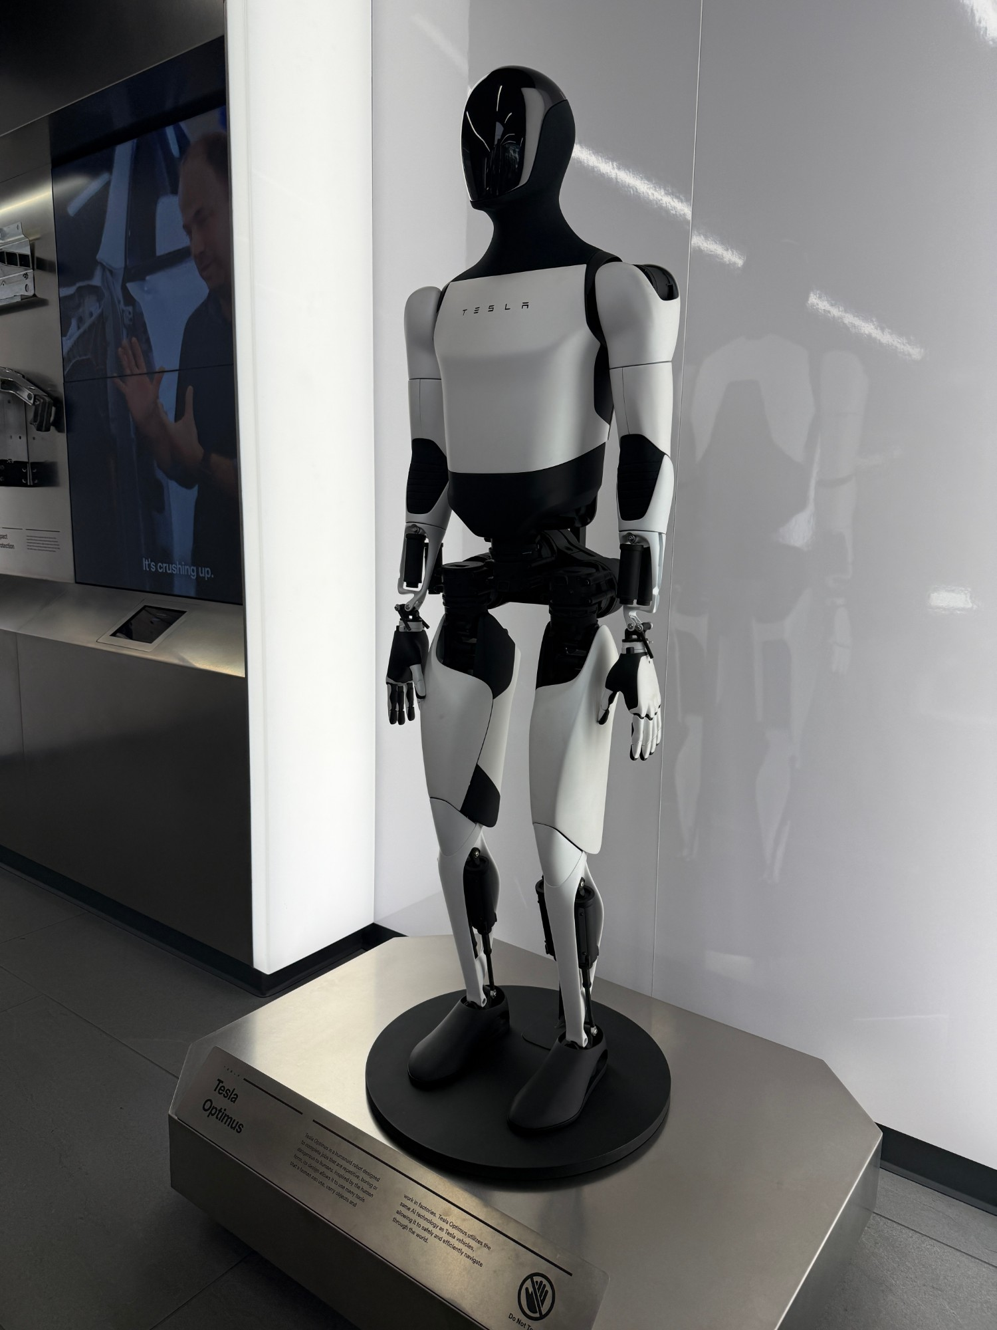
TESLA ／ SERGIOさん
Tesla：頑張りが自分に返ってくる仕組み
採用基準
一番のベネフィット
学力ではなく経験値を買って採用。Sergioさん自身の採用フローも聞け、具体的に理解できた。
ストックオプション。頑張り＝収入というシンプルな構造が自律を生む。ボーナスは現金・休暇・株から選べ、株は15%オフ、テスラ車は自動運転無料。
ビジョン
未来構想
大々的な共有はなくても、現場が「どんな未来の問題と戦うか」を理解している。自動化の理由＝介護の負担を減らすため。
車を個人に売らず、1人100ドル程度のサブスクでみんなでシェアしながら移動する世界へ。
シリコンバレー企業研修 報告 2026.10
07
Notes:
Teslaでは採用基準、ベネフィット、ビジョン、将来構想を伺いました。学力ではなく経験で採用すること、ストックオプションで頑張りがそのまま収入に返る構造、ボーナスの選択制、現場まで浸透した未来の問題意識、そしてサブスクで車をシェアする将来構想が印象的でした。

Slide 8
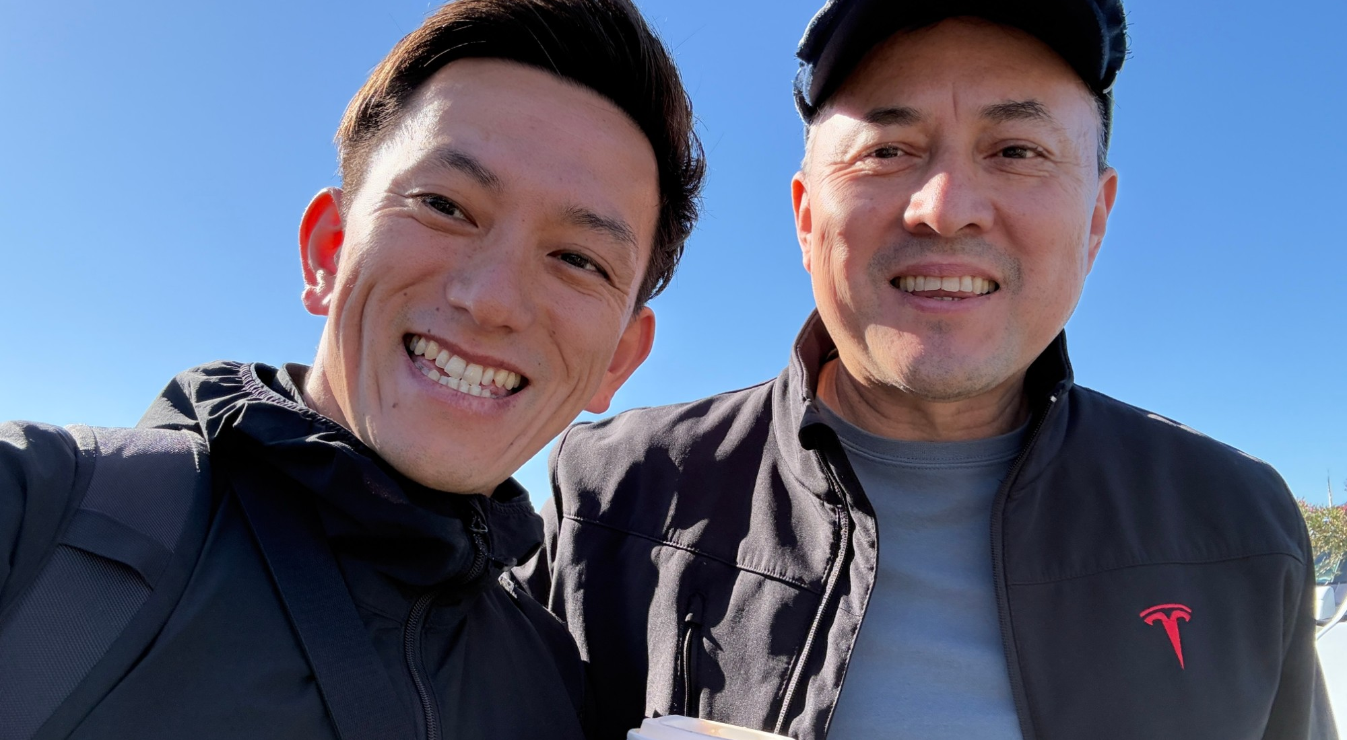
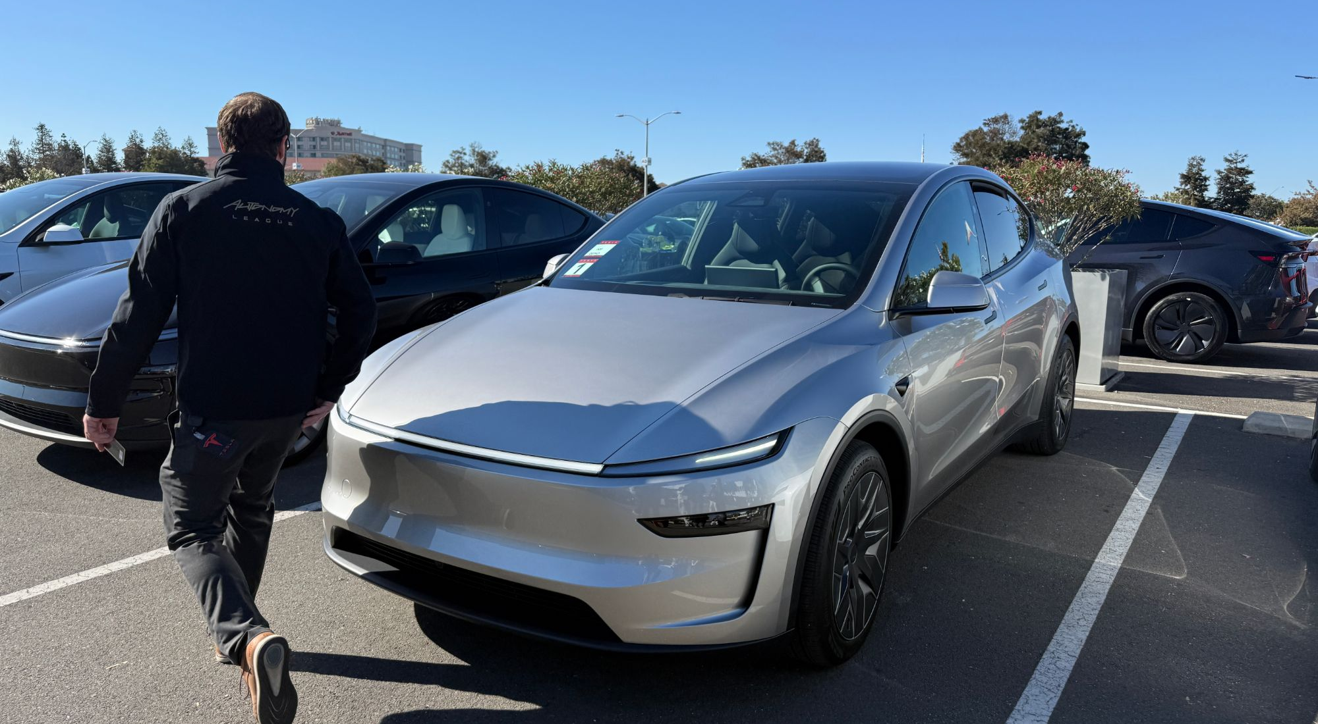
TESLA ／ 感想
今回いちばん印象に残った訪問先
人がロボを作り、管理する。
AIとロボが、人の動きを管理する。
お互いを見合いながら生産性を上げている。
トップダウン経営で、AI・ロボ・人が融合した未来の働き方が見えた
現場が「この商品が未来のどの問題を解決するか」を自分の言葉で話せる＝強い組織
サブスクで高齢化の問題を解く壮大な構想と、それを実現まで持っていくイーロン・マスクの考え方と行動力
シリコンバレー企業研修 報告 2026.10
08
Notes:
Teslaは今回いちばん印象的でした。他社と違いトップダウン経営で、AIとロボをどう使うかが非常に勉強になりました。ロボを人が作り管理し、人の動きをAIとロボが管理する。現場メンバーが自社の商品で解決する未来の問題を語れることが組織の強さだと感じました。

Slide 9
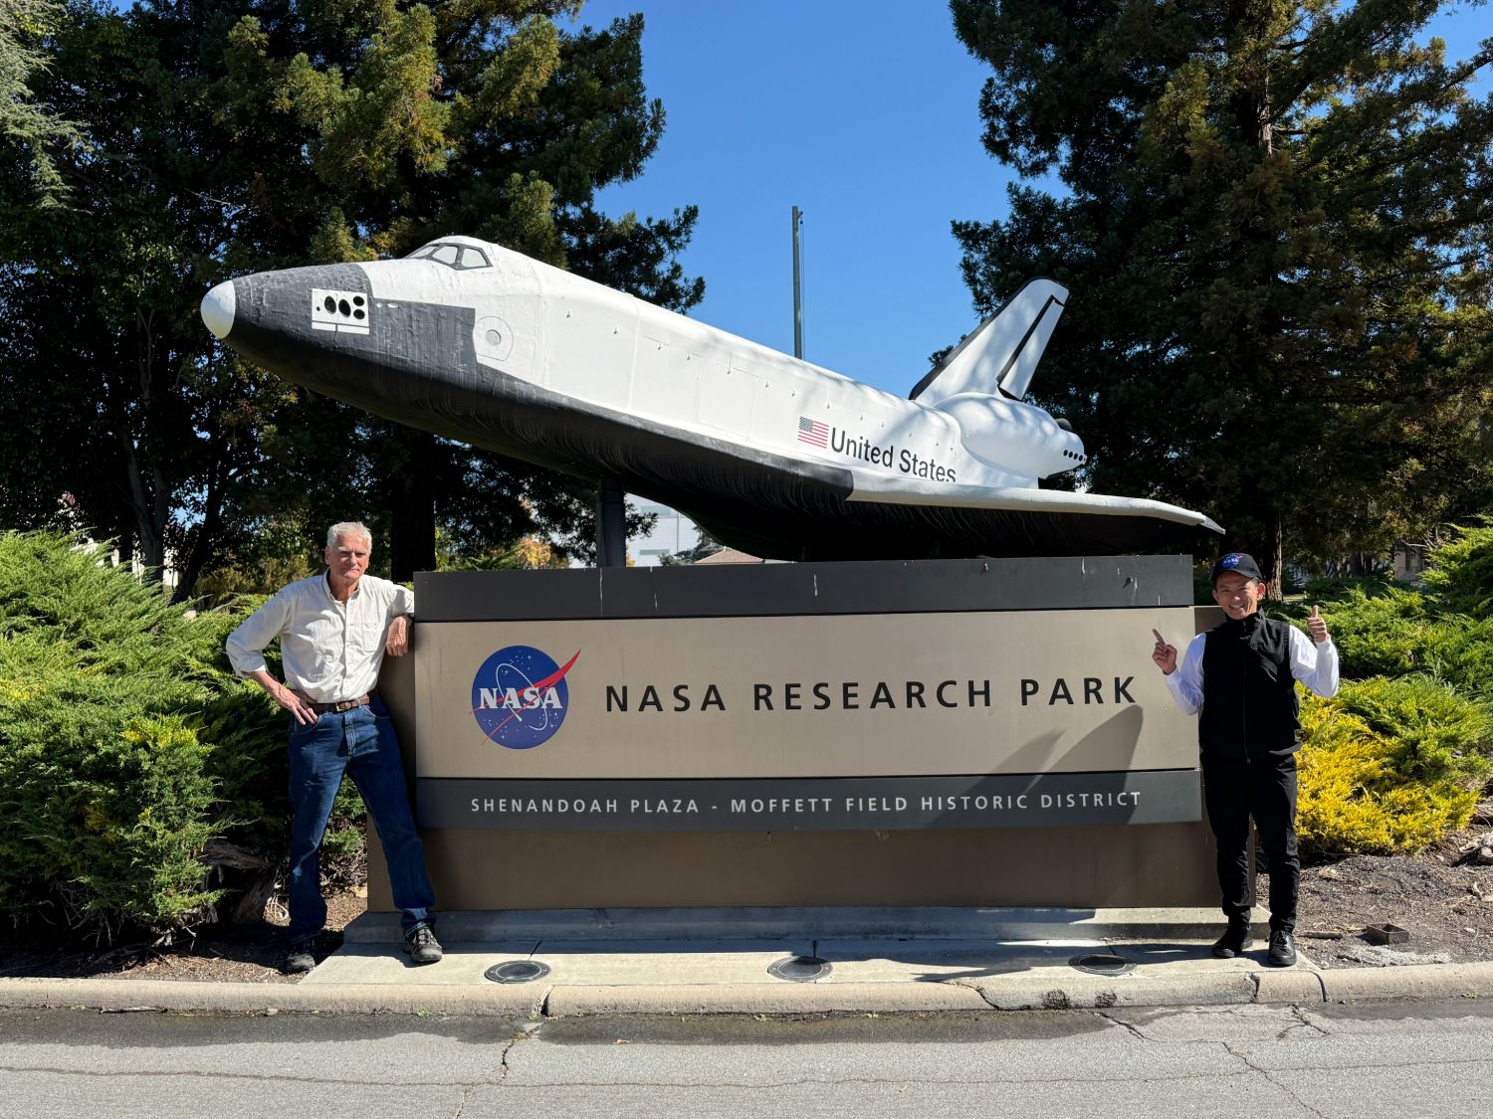
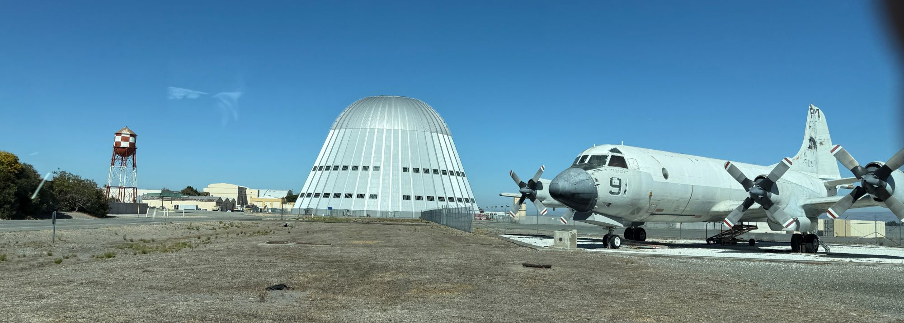
NASA AMES RESEARCH PARK ／ CHRISさん
NASA：好奇心をそのまま仕事にする
NASAのゴール（Chrisさん）
地球の外に生命体があるかを探すこと
生命が存在しうる星
タイタン（土星の衛星・極寒の世界）
火星
エウロパ（木星の衛星）など
感想
本当に宇宙とNASAが好きなことが伝わった。好きなこと・夢中になれることを仕事にできるのが最強。会社でも適材適所で、夢中になれることを探せる・活躍できる会社にしたい。
シリコンバレー企業研修 報告 2026.10
09
Notes:
NASAではChrisさんに、生命が存在する可能性のある星（タイタン、火星、エウロパなど）と、遠い未来に向けた働き方を伺いました。Chrisさんのゴールは生命体を探すこと。好奇心をそのままお金に変えられる職種であり、好きなことを仕事にできるのが最強だと感じました。

Slide 10
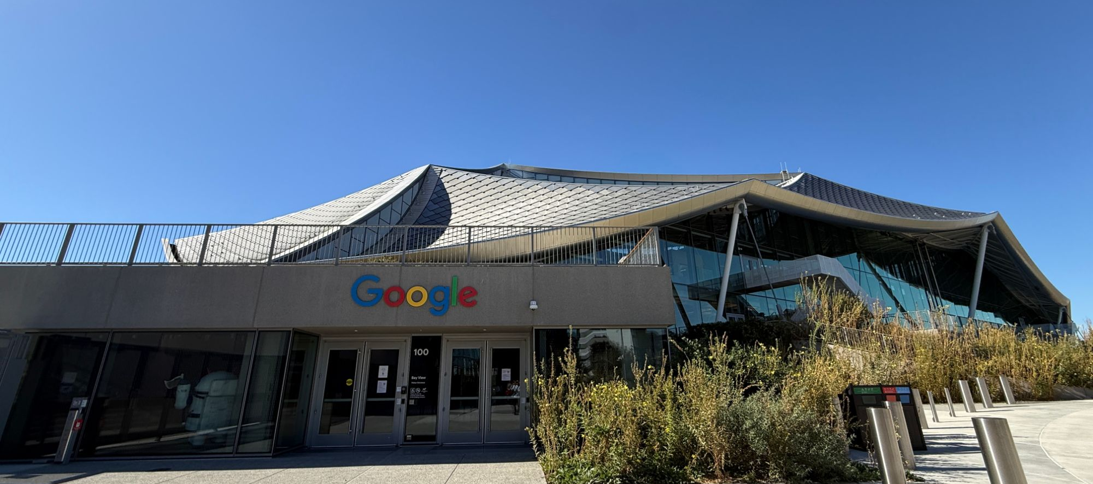
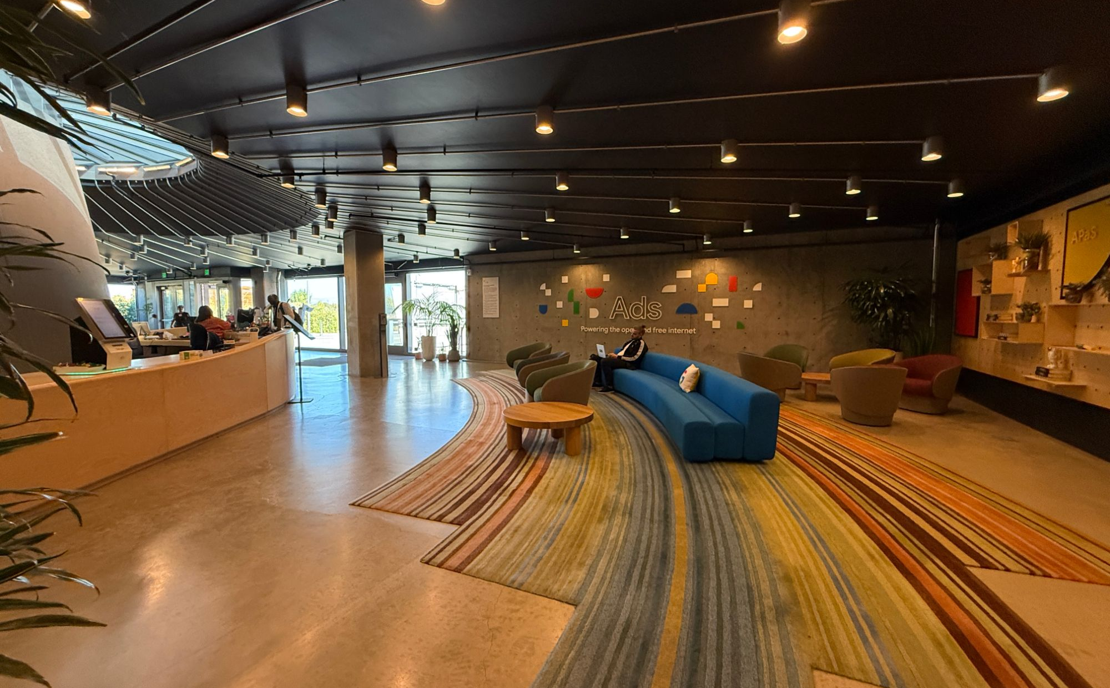
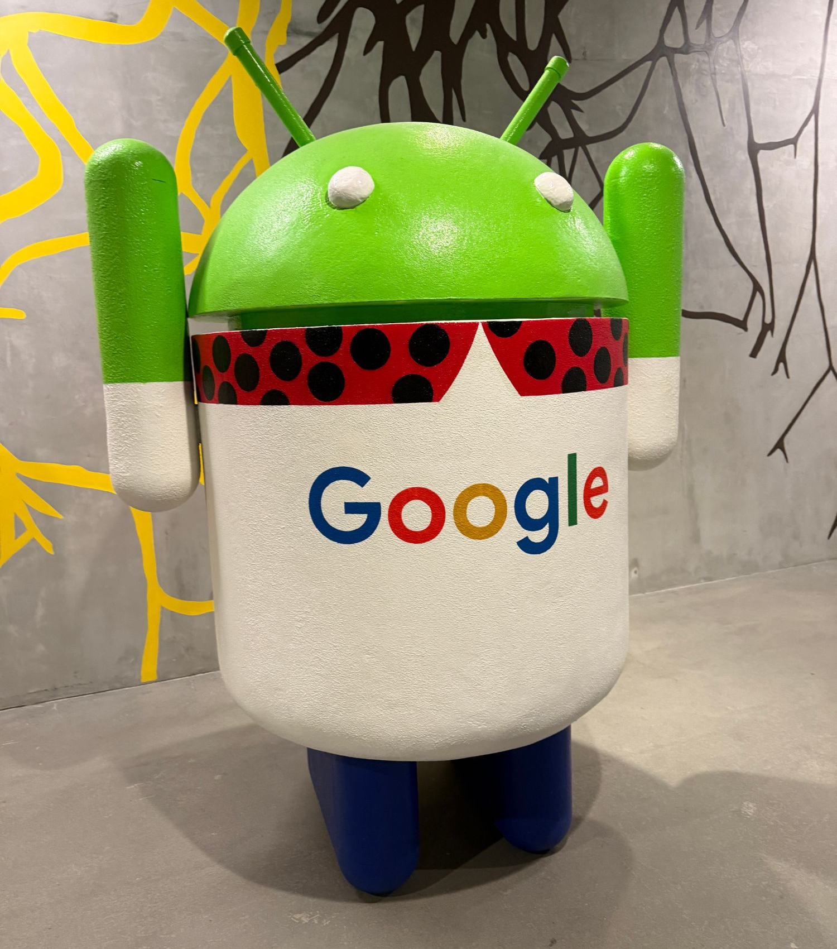
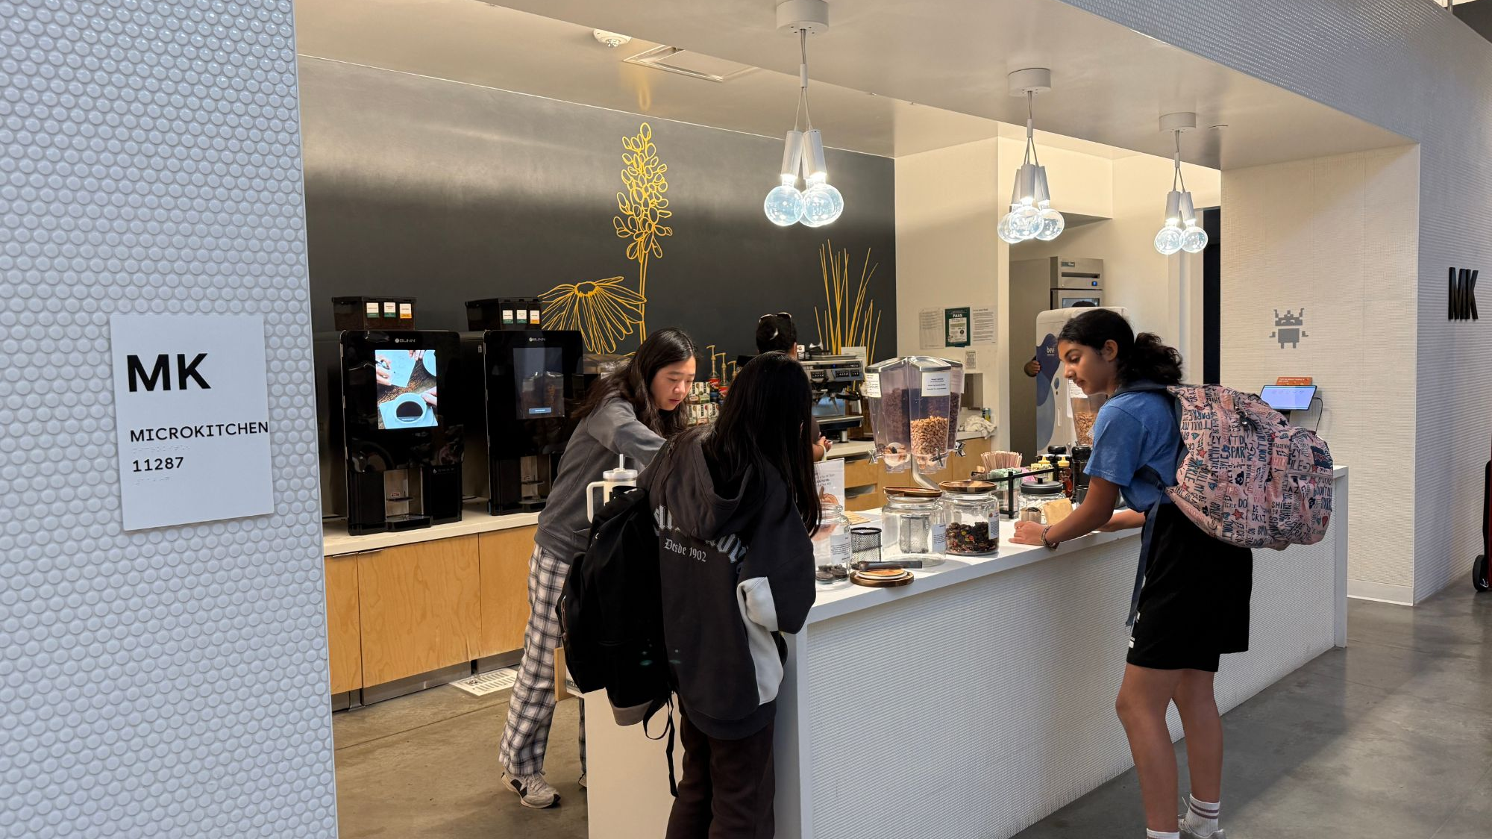
GOOGLE ／ YASUさん（1/3）
Google：一つひとつにこだわったキャンパス
キャンパス
マイクロキッチン
約4,500人に1ドーム。太陽光で電力の約60%、雨水リサイクルでトイレ用水の約80%をまかない、地熱エリアも。
軽いミーティングはここで。仕事場以外のコミュニケーションと、リラックスできる空間の大切さ。
シリコンバレー企業研修 報告 2026.10
10
Notes:
Googleのキャンパスは約4,500人に1ドームの規模で、太陽光で電力の約60%、雨水リサイクルでトイレ用水の約80%をまかない、地熱エリアもあるなど、一つひとつにこだわって構築されていました。マイクロキッチンは軽いミーティングにも使われ、仕事場以外のコミュニケーションやリラックスできる空間の大切さを感じました。

Slide 11
GOOGLE ／ YASUさん（2/3）
Google：成果だけを見る、自律した働き方
生産性の考え方
成果だけで見られるから、無駄な時間を過ごしたくない。できるだけ短い時間で成果を出す。時間あたりの生産性が高い。
シリコンバレー三大企業の違い
Amazon ＝ 古代ローマ
組織が強い
Google ＝ 古代ギリシャ
理想が強い・プロダクトマネージャーが強い
キャリア
Apple ＝ 古代ペルシャ
仕事は自分で探すのが基本。会社が与えるものではない。
豪華絢爛・神がいる・デザインが強い
シリコンバレー企業研修 報告 2026.10
11
Notes:
成果だけで見られる環境だからこそ、無駄な時間を過ごしたくないという意識が強く、時間あたりの生産性が高い。キャリアは自分で仕事を探すことが基本。三大企業の違いの例えも印象的でした。

Slide 12
GOOGLE ／ YASUさん（3/3）— 人事システム
Google：人事はチームに任せる
項目
仕組み
評価体制
教育・評価・給与はチームに任せ、チーム同士で公平性を調整。人事部は労務が基本
OKR
人事評価はプロジェクトベース。「いかに良いプロジェクトをするか」で競う
給与制度
6ヶ月ごとの交渉。グレード・ジョブでレンジが決まり、その範囲で変動
採用基準
過去の実績よりIQ・EQと情報処理能力。「最も複雑だった経験は？」「もしこうなら？」＋実務
上司の仕事
毎週30分の1on1で心理面までケア。部下が上司を評価。見るのは成果のみで時間は見ない
社内教育
社内講師はボランティアで評価に加算。成果を出している人しか教えられない
職務記述書
やりたい仕事に自分で手を挙げる（人事部が募集 → 立候補 → 受ける）
感想 採用で「情報処理能力」を見ているのは、まさに今自社で大事だと感じていたこと。やっぱりかと確信できた。
懸念 中間層の既得権益化・リスク回避、ミッション意識の低下
シリコンバレー企業研修 報告 2026.10
12
Notes:
Googleの人事は、教育・評価・給与をチームに任せ、人事部は労務と採用の母集団形成が中心。流れはチームで募集→人事部が母集団を集める→チームに配属。採用は過去に何をしたかより情報処理能力を、質問と実務で見抜く。1on1は毎週、上司は成果だけを見て時間は見ない。ジョブディスクリプションで自分で仕事を選ぶ文化が自律と高い生産性につながっている。一方で中間層がリスクを取らなくなる既得権益化や、プロジェクト志向でミッション意識が下がる懸念もあるとのことでした。1年前の訪問とは違い、今回は人事の話が多く、自社に導入できる部分は導入したいと思いました。

Slide 13
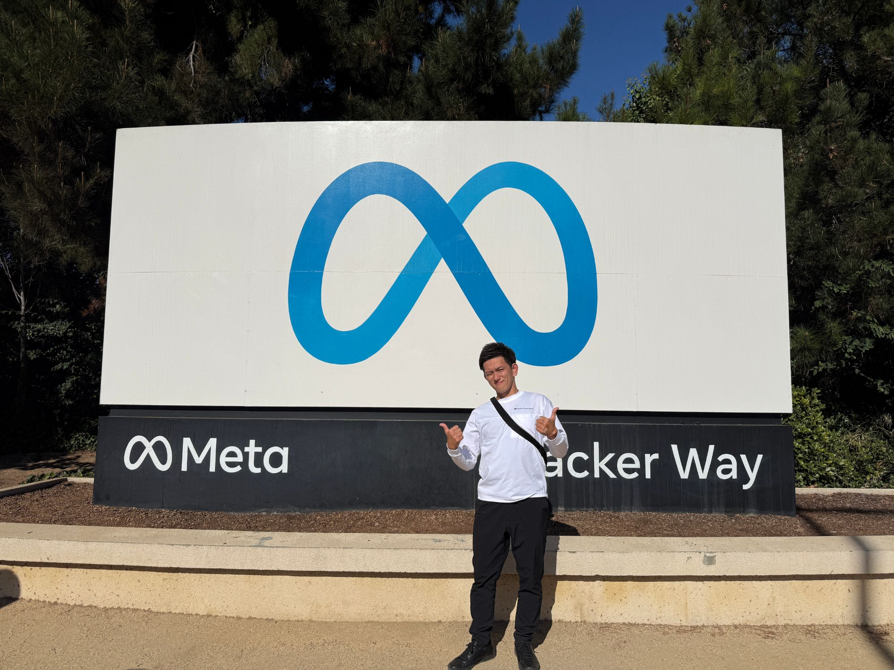
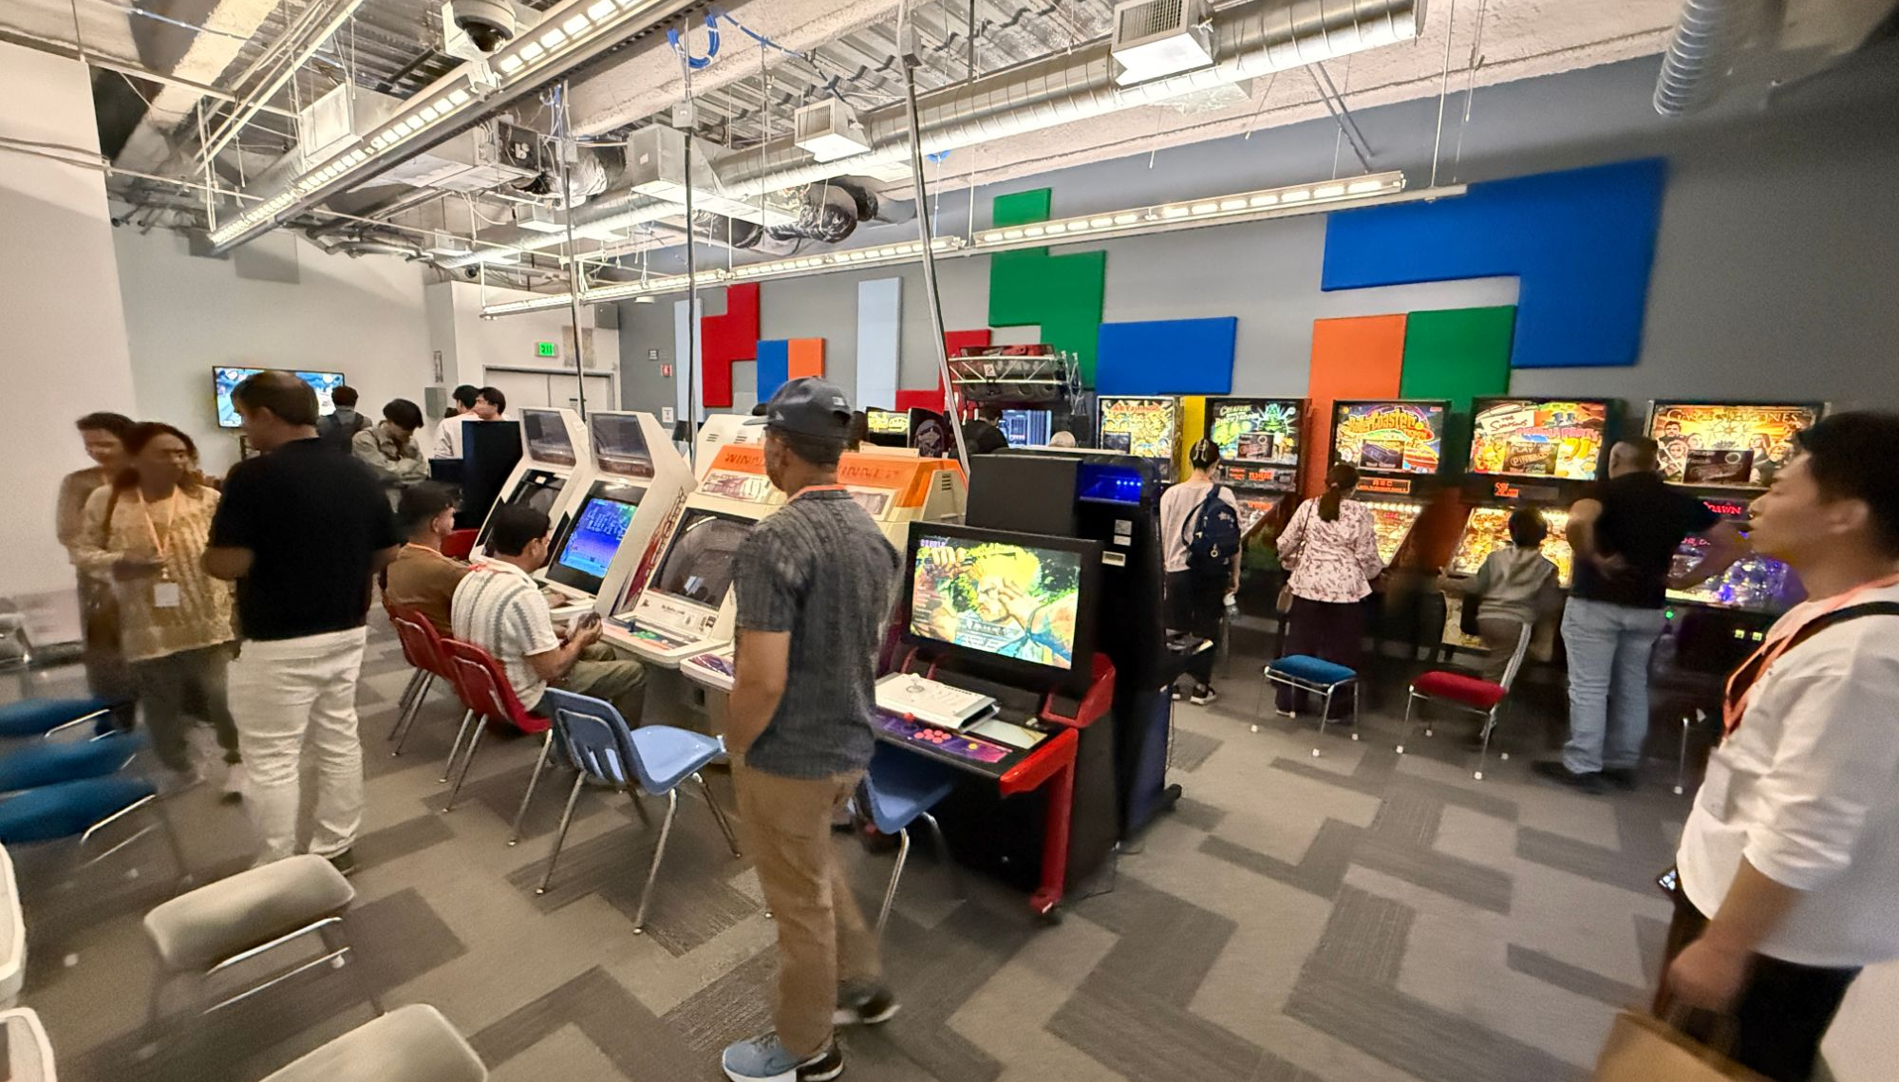
META ／ NAOKOさん
Meta：キャリアは自分でつくるもの
やりたい仕事は自分で手を挙げる
自社に限らず他社も含めて探す。一番大事なのは「経験」。必要な勉強は自分で（Udemy等）。
AI部門のトップは26歳
年齢ではなく、純粋にスキルで評価される文化。
コピーライティングはAIより人が強い
鍵は「パーソナライズ」。感覚値をデータで確認できた。
業務委託の活用が主流
解雇は権利としてあっても費用面で難しい。約60%がコントラクター。
感想 26年5月のレイオフ後もトップは「安心してほしい」と発信。単純な「成果が出なければクビ」ではない。生産性の秘訣は一人ひとりが自律して勉強もキャリアも考えていること。
シリコンバレー企業研修 報告 2026.10
13
Notes:
Metaでは、やりたい職種は自分で探す（他社も含めて）、一番大事なのは経験、必要な教育は自分でUdemyなどで学ぶ、という話が印象的でした。AIのトップが26歳というスキル文化、コピーライティングはパーソナライズの点で人の方がAIより強いというデータ、レイオフ後のトップからのメッセージ、約60%が業務委託という人材活用。キャリアは自分で作るものだと再確認し、そこをアクション化・自動化したいと考えました。

Slide 14
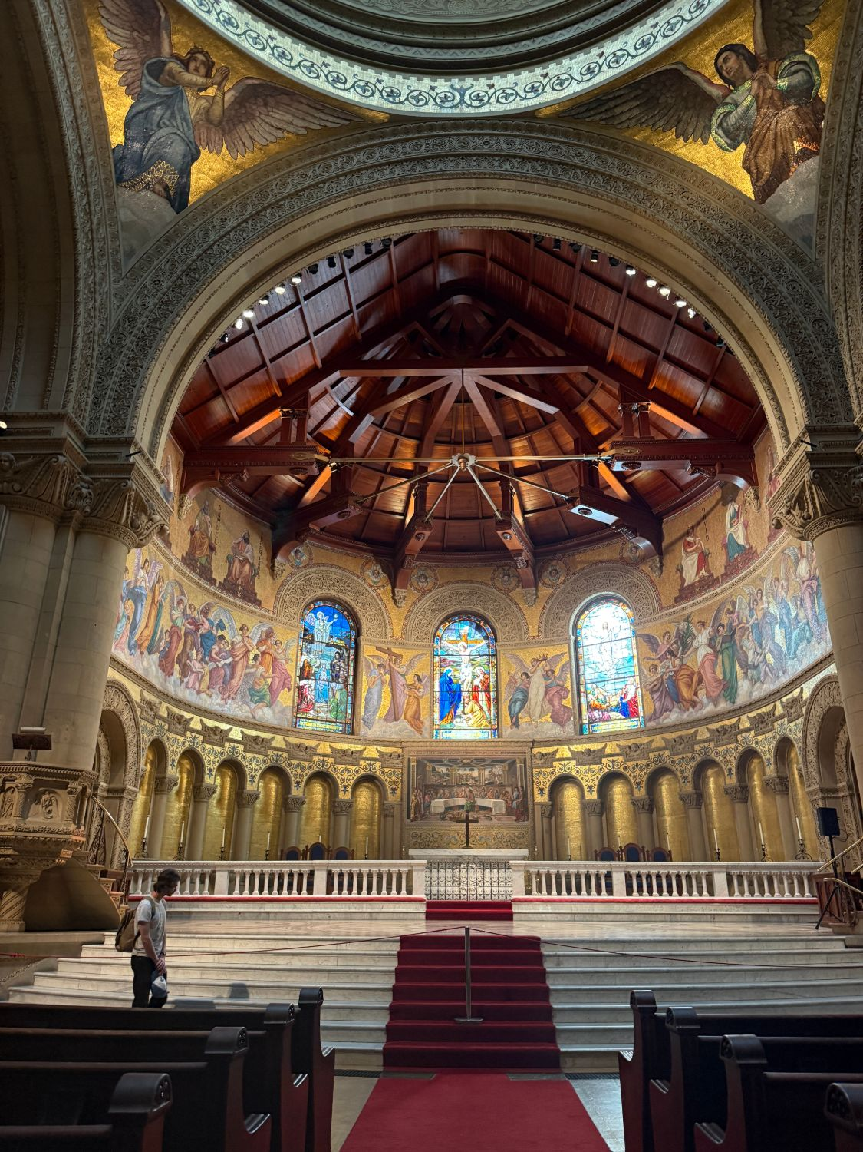
STANFORD UNIVERSITY ／ 長野先生
Stanford：技術と倫理の壁
幹細胞の3つの種類
種類
なれるもの
全能性幹細胞
何にでもなれる
多能性幹細胞
胎児（体の組織）になれる
組織幹細胞
その組織の細胞になれる
受精卵を犠牲にするため倫理的に難しく、研究が進みにくい。一方で人工胚は、培養と着床ができれば妊娠まで現実的に可能な未知の領域。
感想 2回目で理解が深まった。技術はクローンに近づいているが、倫理の壁は大きい。技術で救われる人が増えることとの葛藤を感じ、自分にできることを考えたい。
シリコンバレー企業研修 報告 2026.10
14
Notes:
長野先生からは幹細胞の種類と人工胚の研究について伺いました。2回目で前回より理解が深まりました。人工胚で人ができる可能性があるところまで技術は近づいている一方、倫理の壁は大きい。救われる人が増えることとの葛藤を感じました。

Slide 15
PASONA ／ けんじさん
Pasona：人の「スイッチ」を見つける
日米で生産性が違う理由
採用・教育で一番大事なこと
計画的偶発性理論
教育基準の違い。
アメリカ：他とどう違うかが評価される
日本：同調圧力で同じことをする
アクノレッジ：相手の小さな変化に気づき、感謝する。指摘はそこからアドバイスとして。
スイッチを探す：本気になるスイッチは人それぞれ。
クランボルツ教授。キャリアの成功は偶然の出来事から生まれ、それを掴む人には5つの特徴がある。
好奇心・持続性・楽観性・柔軟性・冒険心
感想 前回のツアーでのお話がきっかけで、会社の方向性を「採用・教育」に変更した。今回の計画的偶発性理論で、自分にできる目の前のことを精一杯やることの大切さを再認識できた。
シリコンバレー企業研修 報告 2026.10
15
Notes:
パソナのけんじさんとは2回目の対談。日米の生産性の差は教育基準の違い、採用・教育ではアクノレッジと相手のスイッチを見つけることが大事。クランボルツ博士の計画的偶発性理論（好奇心・持続性・楽観性・柔軟性・冒険心）を伺いました。前回のツアーがきっかけで会社の方向性が採用・教育に変わったことへの感謝も伝えました。

Slide 16
SORA PRESCHOOL
Sora Preschool：環境が人を動かす
環境設定
「この人はこの言語で話す」と決めることで、母国語の理解とネイティブの習得を両立。室内は自分を見つめる、外は発散する ── 場所でパワーの使い方と言葉がけを分けている。
KEY MESSAGE
子育ての費用
仕組みで人が動く。
最大の結果を出す。
月2,500ドルでも平均より安い。子育ての難しさは日米共通。
感想（3回目）
どの訪問先にも共通していたのは、人の頑張りに頼らない「仕組み化」だった。
朝の動き方、課題の決め方（今回は絵画）、子どもへの気づかせ方が学び。自分でも室内と外で関わり方を変えたが、切り替えは難しかった。それをコントロールする先生方と、仕組みを作ったれいこ先生・まこ先生はすごい。
シリコンバレー企業研修 報告 2026.10
16
Notes:
Sora Preschoolは3回目。話す言語を人ごとに決める環境設定や、室内と屋外でパワーの使い方を分ける工夫が印象的でした。他の企業も通して、仕組みで人が動き、最大の結果を出すという流れを自社でも実施したいと感じました。

Slide 17
05 ／ INSIGHTS — 全体の気づき
研修全体を通じた3つの気づき
1
2
3
トップダウンと
ボトムアップ
MVP
（Minimum Viable Product）
ハードとソフトで
働き方が違う
トップダウン企業（Tesla）
サボれない・成果を出せる仕組みと管理システムが大事。
ボトムアップ企業（Google・Meta）
一人ひとりの自律が前提。仕事もキャリアも自分で取りに行く。
ハード：具体的なゴールを全員が知っていて、納期もある。
ソフト：アイデア勝負。だからこそ「考えること」への意義付けが必要。
最初はまずやってみる。
良ければ続ける。ダメなら改善する。
次へ次へと改善し、本当にダメなら撤退も早く。
シリコンバレー企業研修 報告 2026.10
17
Notes:
全体を通じた気づきは3つ。トップダウン企業ではサボれない・成果を出せる仕組みと管理システムが大事。MVPの考え方で、まずやってみて改善し、ダメなら早く撤退する。ハードとソフトでは働き方とミッションの持たせ方が違い、ソフトは考えることへの意義付けが必要。

Slide 18
05 ／ SWIPE RESULT — 人事システムのスワイプ結果
5つの人事システム：見たこと → 自社の方針
システム
シリコンバレーで見たこと
スワイプの結果（自社の方針）
評価
Google：成果のみを見る・OKRでプロジェクト評価・時間は見ない／Meta：年齢よりスキル
成果だけを見る。成果が出なければ評価しない。OKR・毎週の1on1を検討
組織
Google：人事はチームに任せ人事部は労務中心／Tesla：上司ほど現場に出る／Meta：約60%が業務委託
間接費を最小化し管理職ほど現場へ。現場は有期雇用・業務委託も活用
給与
Tesla：ストックオプション・ボーナス選択制／Google：6ヶ月ごとの交渉、グレード内で変動
給与は高めでOK。代わりに離脱基準を明確にし人件費率を上げない
教育
Google：成果を出した人が社内講師／Meta：必要な学びは自分で（Udemy）／Pasona：アクノレッジ
キャリアは自分で作る。学ぶ環境（Udemyコンテンツ）は会社が用意
採用
Tesla：学力より経験／Google：IQ・EQと情報処理能力を、質問と実務で見抜く
学歴不問。カルチャーフィット＋情報処理能力（実務させる）で見抜く
シリコンバレー企業研修 報告 2026.10
18
Notes:
目的だった5つの人事システムのスワイプ結果です。各社の感想から、評価は成果だけを見る、組織は間接費を最小化して管理職ほど現場へ、給与は高めにする代わりに離脱基準を明確に、教育は自分でキャリアを作る前提で環境を用意する、採用は学歴不問でカルチャーフィットと情報処理能力を見る、という方針にまとめました。

Slide 19
05 ／ RESEARCH — 研究データで裏付け
気づきは研究データでも裏付けられている
採用手法ごとの入社後パフォーマンス予測力
Googleの採用4基準
相関係数（1.0に近いほど予測が当たる）
①一般認知能力（学習・情報処理） ②リーダーシップ ③Googleらしさ（カルチャーフィット） ④職務に関する知識
ワークサンプル（実務）
.54
構造化面接
.51
一般認知能力
.51
Project Aristotle
自由形式の面接
.38
成果を出すチームの最大の要因は心理的安全性（Google, 2015）
職務経験年数
.18
学歴（教育年数）
.10
→ 「実務させる」「質問を揃える」採用は最も当たる。学歴はほぼ予測しない。
Project Oxygen
優れたマネージャーの行動の第1位は「良いコーチであること」→ 毎週の1on1
出典：Schmidt & Hunter (1998) Psychological Bulletin ／ L. Bock『ワーク・ルールズ！』／ Google re:Work
19
Notes:
研修での気づきをWebで調べた研究データで補強しました。85年分の研究をまとめたSchmidt & Hunter（1998）のメタ分析では、ワークサンプル（実際に仕事をさせる）や構造化面接、一般認知能力の予測力が高く、学歴や経験年数はほとんど予測しません。Googleが情報処理能力を実務と質問で見抜いているのはこの裏付けがあるからです。Googleの採用4基準は、一般認知能力・リーダーシップ・Googleらしさ・職務知識（ラズロ・ボック『ワーク・ルールズ！』）。またGoogleの社内研究Project Aristotleでは心理的安全性がチームの成果の最大要因、Project Oxygenでは良いマネージャーの第1条件が良いコーチであることでした。毎月のアンケートや毎週の1on1はここにつながります。

Slide 20
05 ／ KEY TAKEAWAYS
持ち帰る6つの原則
01
02
03
仕組みで人が動く
成果だけを見る
キャリアは自分で作る
頑張りに頼らず、サボれない・成果が出る仕組みをつくる
時間ではなく成果。短い時間で出すほど価値がある
やりたい仕事に手を挙げ、必要な学びは自分で選ぶ
04
05
06
採用は実務で見抜く
管理職ほど現場へ
夢中になれる仕事
学歴ではなく、情報処理能力と成果の出し方を見る
間接費を最小化し、売上に関わる人を増やす
好きなことを仕事にできる人が最強。適材適所を設計する
シリコンバレー企業研修 報告 2026.10
20
Notes:
研修全体から持ち帰る原則を6つにまとめました。この原則をもとにアクションプランを作っています。

Slide 21
06 ／ ACTION PLAN — 全体像
研修後アクション：4つの柱
01
02
03
04
人事ファネルの構築
採用現状把握ツールの構築
リストブランディングの強化
教育システムの構築
採用
90デイズ
媒体
SNS
離脱
社内毎月アンケート
人材
メール
入社から教育・離脱までを一本の流れとして設計する
1on1
媒体と人の進捗を管理表で見える化する
LINE
教育環境（Udemy）
パーソナライズを全面に出す
シリコンバレー企業研修 報告 2026.10 ／ 責任者：松田
21
Notes:
研修後のアクションの全体像です。柱は4つ。1つ目は人事ファネルの構築で、採用と離脱を一本の流れとして設計します。2つ目は採用現状把握ツールの構築で、媒体と人材の状況を見える化します。3つ目はリストブランディングの強化で、SNS・メール・LINEを使います。4つ目は教育システムの構築で、90デイズ、社内毎月アンケート、1on1、Udemyを使った教育環境を整えます。次のページから、それぞれの具体的な内容を説明します。

Slide 22
06 ／ ACTION PLAN ① 採用・人事部
採用を変える：カルチャー × 情報処理能力
新しい採用フロー（適性テストなし・学歴不問）
0次：ラフ面談
2次：スキル面接のみ
実務で見抜く
カルチャーフィット確認
「素直で、いいやつか？」
論理的思考・言語化能力
「頭がキレるか？」
現状把握 → 問題点 → アクションの一貫性と論理を見る（間違っていてOK）
ジョブディスクリプションの導入（自分で自分のキャリアを作る）
チーム：予算・募集依頼
人事部：母集団形成・カルチャー面談
チーム：採用面談・育成
「任せる」の定義：相手の問題点と現在のアクションを理解している状態。放置にしない。
人事部の仕事を定義：人と媒体の進捗管理、JDフロー作成、Googleの採用4基準を取り入れる。
シリコンバレー企業研修 報告 2026.10 ／ 責任者：松田
22
Notes:
採用は、0次のラフ面談でカルチャーフィット（素直で、いいやつか）を確認し、2次はスキル面接のみ。論理的思考・言語化能力・情報処理能力を、実務をさせて見抜きます。適性テストはなし、学歴不問で「ずば抜けた成果を出したか」を見ます。あわせてジョブディスクリプションを導入し、チームが募集依頼、人事部が母集団形成とカルチャー面談、チームが採用面談と育成を担う流れにします。

Slide 23
06 ／ ACTION PLAN ② 組織・給与・評価
生産性2億円の構造をつくる
間接費の最小化（組織）
給与は高め × 離脱基準（給与）
CEOと最小限のバックオフィス以外は売上に関わる変動費に。CEOも事業部長も、管理職ほど現場で売上に貢献する。
業界1番の水準を意識。離脱基準が明確なら人件費率は上がらない。生産性の高い人が残り、低い人は離脱する。
雇用形態の見直し（組織）
成果だけを見る（評価）
MGR以上は社員、現場は有期雇用・業務委託が中心。業務委託は成果が出れば高給のハイリスク・ハイリターン。有期雇用は最終手段とし、3年程度の成果で無期へ。
成果が出なければ評価しない（給与・待遇は変えない）。OKRと毎週の1on1の導入を検討。
トップ20%へ集中
企業を変えるのはいつもトップ20%。入社 → 教育 → 離脱までの人材ファネルを作り、ボトム層の業務は自動化する。※「お金・自分だけ」にならない設計にする
シリコンバレー企業研修 報告 2026.10 ／ 責任者：松田
23
Notes:
生産性2億円に向けた構造です。CEOと最小限のバックオフィス以外は売上に関わる変動費とし、管理職ほど現場に出ます。給与は高めでよい代わりに離脱基準を明確にすることで、人件費率を上げずに生産性を維持・向上します。MGR以上は社員、現場は有期雇用と業務委託を中心に。有期雇用は行使するつもりはない最終手段で、3年程度成果を出せば無期に変更可能。評価は成果だけを見て、OKRと毎週の1on1を検討します。全体として1,000万円／年を基準値とし、トップ20%に集中、入社から教育・離脱までの人材ファネルを作ります。

Slide 24
06 ／ ACTION PLAN ③ 教育・エンゲージメント
育つ環境と、声を聞く仕組み
毎月のメンバーアンケート
Udemyで社内コンテンツ作成
満足度と問題（ハラスメント等）を確認。毎月考える時間を取り、現場感をつかんでMGRへフィードバック。
必要な勉強は自分で選ぶ。環境は会社が用意する。
どのくらい長くこの会社にいたいですか？
バックオフィスは席を固定
尊重されていると感じますか？
相談し合う・わからないことを聞く・教えることでスキルアップ。
マネージャーは質問を聞いてくれますか？
会社の方向性に満足していますか？
パーソナライズを全面に
AIより人が強い領域を伸ばす。リストブランディングを強化。
シリコンバレー企業研修 報告 2026.10 ／ 責任者：松田
24
Notes:
教育とエンゲージメントのアクションです。毎月メンバーアンケートを実施し、満足度やハラスメントなどの問題を確認、現場感をつかんでマネージャーにフィードバックします。学びはUdemyで社内コンテンツを作り、自分で選べる環境を用意。バックオフィスは席を固定して教え合いを促します。マーケティングではMetaのデータにあったようにパーソナライズを全面に出し、リストブランディングを強化します。

Slide 25
NEXT — まずやってみる（MVP）
仕組みで人が動く会社へ。
生産性 2億円／人 を実現する。
採用・組織・給与・評価・教育の5つを同時に変える。
小さく始め、良ければ続け、ダメなら改善して次へ。
Notes:
まとめです。仕組みで人が動く会社にし、生産性2億円／人を実現します。5つの人事システムを同時に変え、MVPの考え方で小さく始めて改善を回していきます。ありがとうございました。

